Slide 1

MATLAB作图

Slide 2

二维图形
三维图形
图形处理
特殊二、三维图形

Slide 3

1.曲线图
Matlab作图是通过描点、连线来实现的，故在画一个曲线图形之前，必须先取得该图形上的一系列的点的坐标（即横坐标和纵坐标），然后将该点集的坐标传给Matlab函数画图.
命令为：
  PLOT(X,Y,S)
y 黄色 . 点 - 连线
m 洋红 o 圈 : 短虚线
c 蓝绿色 x x-符号 -. 长短线 r 红色 + 加号 -- 长虚线
线型
X,Y是向量,分别表示点集的横坐标和纵坐标
  PLOT(X,Y)--画实线
  PLOT(X,Y1,S1,X,Y2,S2,……,X,Yn,Sn)
  --将多条线画在一起

Slide 4
线型 | 符号 | - |  | : |  | -. |  | --
 | 含义 | 实线 |  | 虚线 |  | 点划线 |  | 双划线
色彩 | 符号 | b | g | r | c | m | y | k | w
 | 含义 | 蓝 | 绿 | 红 | 青 | 品红 | 黄 | 黑 | 白
点形 | 符号 | . | + | * | o | > | < | ^ | v
 | 含义 | 点 | 加号 | 星号 | 圈 | 三角符

Slide 5
设置曲线样式
线方式
- | ： | -. | --
实线（solid） | 点线（dotted） | 虚点线（dashdot） | 波折线（dashed）
点方式
. | + | * | x | o | s | d | v | ^ | < | > | p | h
圆点 | 加号 | 星号 | x形 | 小圆 | 正方形 | 菱形 | 下三角形 | 上三角 | 左三角形 | 右三角形 | 五角星 | 六角形
颜色
y | r | g | b | w | k | m | c
黄色 | 红色 | 绿色 | 蓝色 | 白色 | 黑色 | 洋红色 | 青色

Slide 6
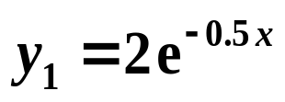

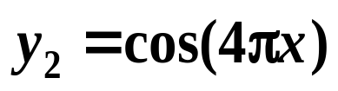
图形标注与坐标控制
（1）图形标注
title (’图形名称’) | 加图形标题
xlable (’x轴说明’) | 加x 轴说明
ylable (’y轴说明’) | 加y 轴说明
text(x,y,’图形说明’) | 在指定位置添加图形说明
legend(‘图例1’，‘图例2，…’) | 加图例
例 在
区间内，绘制曲线
和
，并给图形添加图形标注.

Slide 7
解 程序如下：
x=0:pi/100:2*pi;
y1=2*exp(-0.5*x);
y2=cos(4*pi*x);
plot(x,y1,x,y2)
title('x from 0 to 2{\pi}'); %加图形标题
xlabel('Variable X'); %加X轴说明
ylabel('Variable Y'); %加Y轴说明
text(0.8,1.5,'曲线y1=2e^{-0.5x}’);
%在指定位置添加图形说明
text(2.5,1.1,'曲线y2=cos(4{\pi}x)');
legend('y1','y2') %加图例

Slide 8
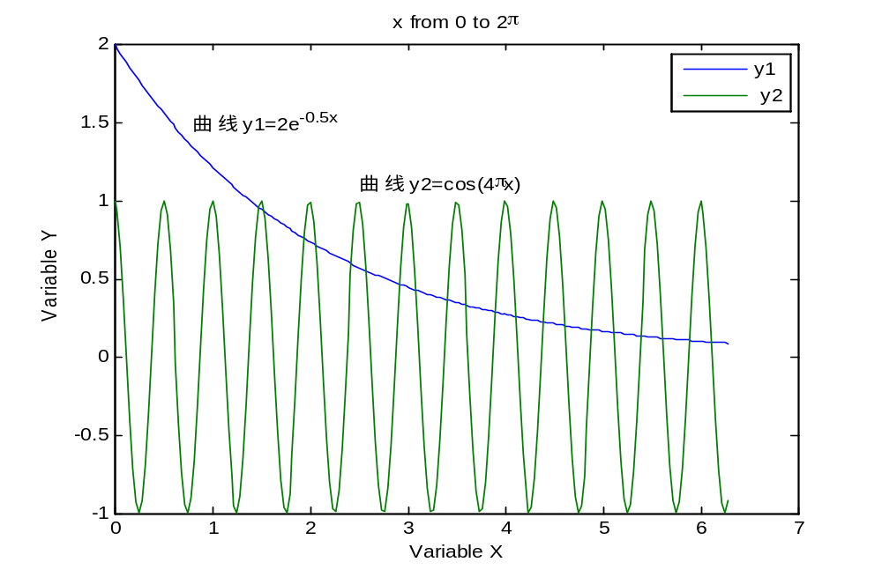

Slide 9
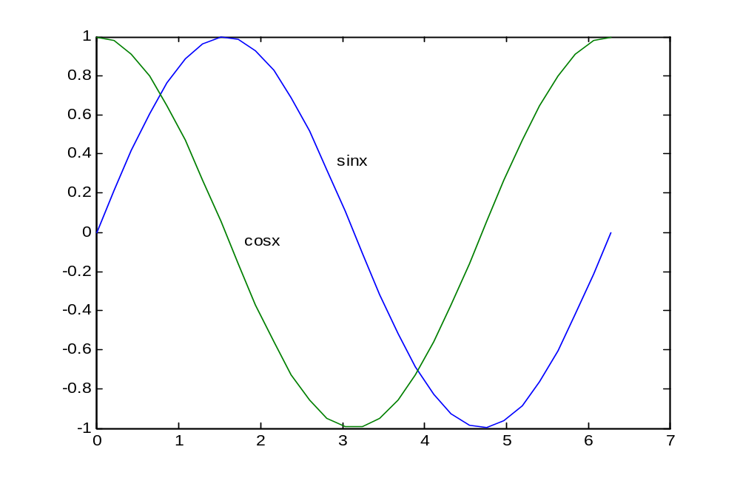
也可以用鼠标来确定字符串的位置，方法是输入命令：gtext
例如:
x=linspace(0,2*pi,30);y=sin(x);z=cos(x);
plot(x,y,x,z)
gtext('sinx'),gtext('cosx')

Slide 10

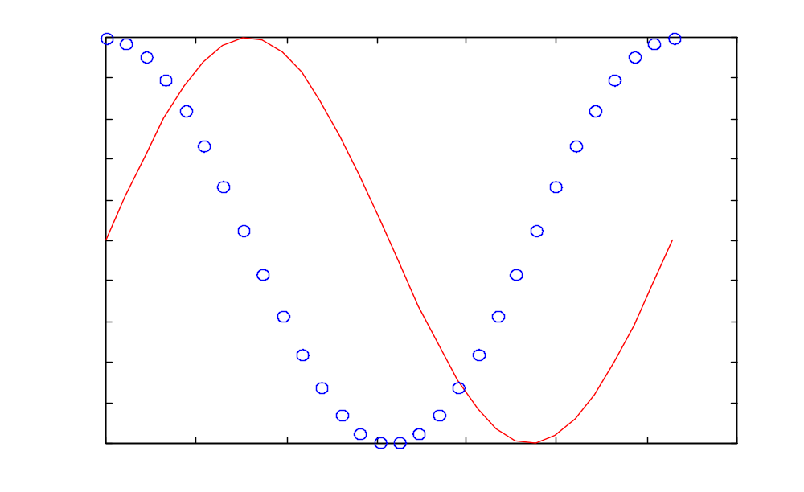
例 在[0,2*pi]用红线画sin(x),用绿圈画cos(x).
解
x=linspace(0,2*pi,30);
y=sin(x);
z=cos(x);
plot(x,y,'r',x,z,’g0')
Matlab liti1

Slide 11
2.符号函数(显函数、隐函数和参数方程)画图
(1) ezplot
ezplot(‘f(x)’,[a,b])
表示在a<x<b绘制显函数f=f(x)的函数图
ezplot(‘f(x,y)’,[xmin,xmax,ymin,ymax])
表示在区间xmin<x<xmax和 ymin<y<ymax绘制
隐函数f(x,y)=0的函数图
ezplot(‘x(t)’,’y(t)’,[tmin,tmax])
表示在区间tmin<t<tmax绘制参数方程 x=x(t),y=y(t)的函数图

Slide 12
例 在[0,pi]上画y=cos(x)的图形
解 输入命令
ezplot(‘sin(x)’,[0,pi])
Matlab liti25
解 输入命令
ezplot(‘cos(t)^3’,’sin(t)^3’,[0.2*pi])
Matlab liti41
解 输入命令
ezplot('exp(x)+sin(x*y)',[-2,0.5,0,2])
Matlab liti40

Slide 13
例 隐函数绘图应用举例.
解 程序如下：
subplot(2,2,1);
ezplot('x^2+y^2-9');axis equal
subplot(2,2,2);
ezplot('x^3+y^3-5*x*y+1/5')
subplot(2,2,3);
ezplot('cos(tan(pi*x))',[ 0,1])
subplot(2,2,4);
ezplot('8*cos(t)','4*sqrt(2)*sin(t)',[0,2*pi])

Slide 14
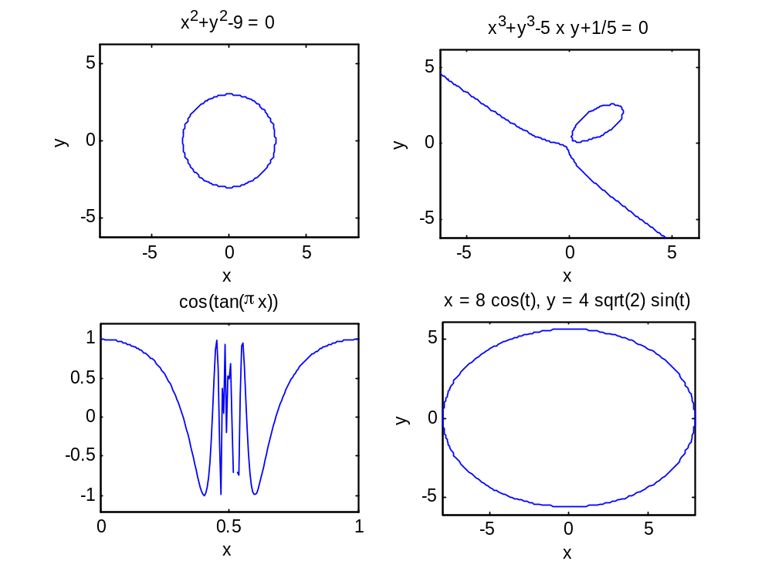

Slide 15
(2) fplot
fplot(‘fun’,lims)
表示绘制字符串fun指定的函数在lims=[xmin,xmax]的图形.
注意：
[1] fun必须是M文件的函数名或是独立变量为x的字符串.
[2] fplot函数不能画参数方程和隐函数图形，但在一个图上可以画多个图形。

Slide 16
解 先建M文件myfun1.m：
function Y=myfun1(x)
Y=exp(2*x)+sin(3*x.^2)
Matlab liti43
再输入命令：
fplot(‘myfun1’,[-1,2])
例 在[-2,2]范围内绘制函数tanh的图形
解 fplot(‘tanh’,[-2,2])
Matlab liti28
解 输入命令:
fplot(‘[tanh(x),sin(x),cos(x)]’,2*pi*[-1 1 –1 1])
Matlab liti42

Slide 17
3. 对数坐标图
在很多工程问题中,通过对数据进行对数转换可以更清晰地看出数据的某些特征,在对数坐标系中描绘数据点的曲线,可以直接地表现对数转换.对数转换有双对数坐标转换和单轴对数坐标转换两种.用loglog函数可以实现双对数坐标转换,用semilogx和semilogy函数可以实现单轴对数坐标转换.
loglog(Y) 表示 x、y坐标都是对数坐标系
semilogx(Y) 表示 x坐标轴是对数坐标系
semilogy(…) 表示y坐标轴是对数坐标系
plotyy 有两个y坐标轴，一个在左边，一个在右边

Slide 18
例 用方形标记创建一个简单的loglog
解 输入命令:
x=logspace(-1,2);
loglog(x,exp(x),’-s’)
grid on %标注格栅
Matlab liti37
例 创建一个简单的半对数坐标图
解 输入命令:
x=0:.1:10;
semilogy(x,10.^x)
Matlab liti38
例 绘制y=x³的函数图、对数坐标图、半对数坐标图
Matlab liti22
返回

Slide 19


三维图形
1、空间曲线
2、空间曲面
返回

Slide 20
空 间 曲 线
    1、 一条曲线
    PLOT3(x,y,z,s)
n维向量，分别表示曲线上点集的横坐标、纵坐标、函数值
指定颜色、线形等
例 在区间[0，10*pi]画出参数曲线x=sin(t),y=cos(t),
z=t.
解 t=0:pi/50:10*pi;
plot3(sin(t),cos(t),t)
rotate3d %旋转
Matlab liti8

Slide 21
2、多条曲线
PLOT3(x,y,z)
其中x，y，z是都是m*n矩阵，其对应的每一列表示一条曲线.
例 画多条曲线观察函数Z=(X+Y).^2.
解 x=-3:0.1:3;y=1:0.1:5;
[X,Y]=meshgrid(x,y);
  Z=(X+Y).^2;
  plot3(X,Y,Z)
Matlab liti9
（这里meshgrid(x,y)的作用是产生一个以向量x为行、向量y为列的矩阵）
返回

Slide 22
空 间 曲 面
(1) surf(x,y,z)
画出数据点（x，y，z）表示的曲面
数据矩阵。分别表示数据点的横坐标、纵坐标、函数值
例 画函数Z=(X+Y).^2的图形.
解 x=-3:0.1:3;
y=1:0.1:5;
[X,Y]=meshgrid(x,y);
Z=(X+Y).^2;
surf(X,Y,Z)
shading flat %将当前图形变得平滑
Matlab liti11

Slide 23
（2） Mesh(x,y,z)
画网格曲面
数据矩阵。分别表示数据点的横坐标、纵坐标、函数值
例 画出曲面Z=(X+Y).^2在不同视角的网格图.
解 x=-3:0.1:3; y=1:0.1:5;
[X,Y]=meshgrid(x,y);
Z=(X+Y).^2;
mesh(X,Y,Z)
Matlab liti24

Slide 24
(3)meshz(X,Y,Z) 在网格周围画一个curtain图(如,参考平面)
例 绘peaks的网格图
解 输入命令:
[X,Y]=meshgrid(-3:.125:3);
Z=praks(X,Y);
Meshz(X,Y,Z)
Matlab liti36
返回

Slide 25

在图形上加格栅、图例和标注
定制坐标
图形处理
图形保持
分割窗口
缩放图形
改变视角
动 画
返回

Slide 26

1、在图形上加格栅、图例和标注
处理图形
  （1）GRID ON: 加格栅在当前图上
GRID OFF: 删除格栅
（2）hh = xlabel(string): 在当前图形的x轴上加图例string
  hh = ylabel(string): 在当前图形的y轴上加图例string
  hh = zlabel(string): 在当前图形的z轴上加图例string
  hh = title(string): 在当前图形的顶端上加图例string

Slide 27
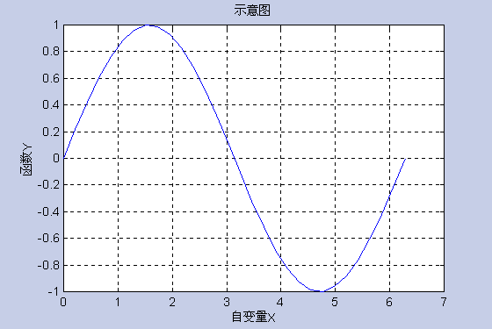
例 在区间[0,2*pi]画sin(x)的图形，并加注图例“自变量
X”、“函数Y”、“示意图”, 并加格栅.
解 x=linspace(0,2*pi,30);
  y=sin(x);
  plot(x,y)
  xlabel('自变量X')
  ylabel('函数Y')
  title('示意图')
  grid on
Matlab liti2

Slide 28
（3） hh = gtext(‘string’)
命令gtext(‘string’)用鼠标放置标注在现有的图上.
运行命令gtext(‘string’)时，屏幕上出现当前图形，在
图形上出现一个交叉的十字，该十字随鼠标的移动移动，
当按下鼠标左键时，该标注string放在当前十交叉的位
置.
例 在区间[0,2*pi]画sin(x)，并分别标注“sin(x)”
”cos(x)”.
解 x=linspace(0,2*pi,30);
  y=sin(x);
  z=cos(x);
  plot(x,y,x,z)
  gtext(‘sin(x)’);gtext(’cos(x)’)
Matlab liti3
返回

Slide 29
2、定制坐标
Axis([xmin xmax ymin ymax zmin zmax])
定制图形坐标
x、y、z的最大、最小值
Axis auto
将坐标轴返回到自动缺省值
例 在区间[0.005,0.01]显示sin(1/x)的图形。
解 x=linspace(0.0001,0.01,1000);
  y=sin(1./x);
  plot(x,y)
  axis([0.005 0.01 –1 1])
Matlab liti4
返回

Slide 30

3、图形保持
(1) hold on
hold of
保持当前图形, 以便继续画图到当前图上
释放当前图形窗口
例 将y=sin(x)、y=cos(x)分别用点和线画出在同一屏幕上。
解 x=linspace(0,2*pi,30);
  y=sin(x);
  z=cos(x)
  plot(x,z,:)
  hold on
  Plot(x,y)
Matlab liti5

Slide 31
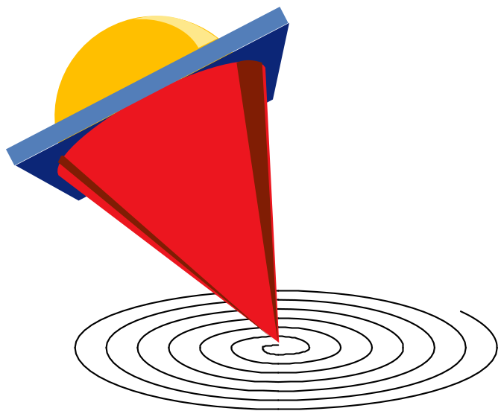
(2) figure(h)
新建h窗口，激活图形使其可见，并把它置于其它图形之上
例 区间[0,2*pi]新建两个窗口分别画出y=sin(x)；
z=cos(x)。
解 x=linspace(0,2*pi,100);
y=sin(x);z=cos(x);
plot(x,y);
title('sin(x)');
pause
figure(2);
plot(x,z);
title('cos(x)');
Matlab liti6
返回

Slide 32
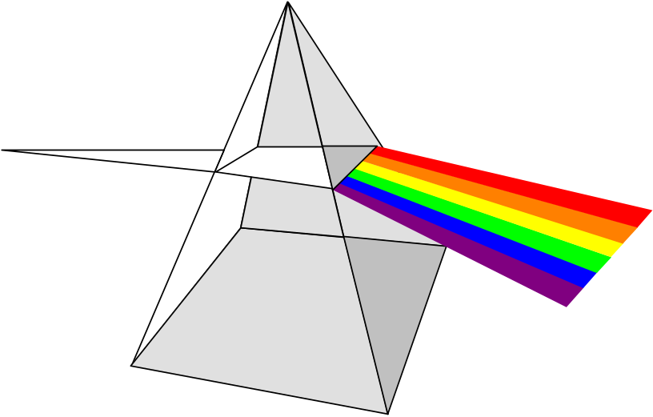
4、分割窗口
h=subplot(mrows,ncols,thisplot)
划分整个作图区域为mrows*ncols块（逐行对块访问）并激活第thisplot块，其后的作图语句将图形画在该块上。
subplot(mrows,ncols,thisplot)
激活已划分为mrows*ncols块的屏幕中的第thisplot块，其后的作图语句将图形画在该块上。
subplot(1,1,1)
命令Subplot(1,1,1)返回非分割状态。

Slide 33
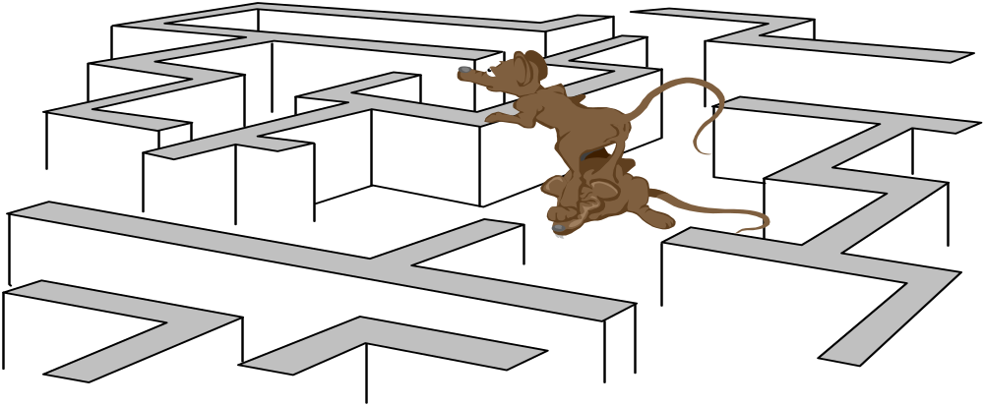
例 将屏幕分割为四块，并分别画出y=sin(x)，z=cos(x)，a=sin(x)*cos(x),b=sin(x)/cos(x)。
解x=linspace(0,2*pi,100);
  y=sin(x); z=cos(x);
  a=sin(x).*cos(x);b=sin(x)./(cos(x)+eps)
  subplot(2,2,1);plot(x,y),title(‘sin(x)’)
  subplot(2,2,2);plot(x,z),title(‘cos(x)’)
  subplot(2,2,3);plot(x,a),title(‘sin(x)cos(x)’)
  subplot(2,2,4);plot(x,b),title(‘sin(x)/cos(x)’)
Matlab liti7
返回

Slide 34

5、缩放图形
zoom on
为当前图形打开缩放模式
单击鼠标左键，则在当前图形窗口中，以鼠标点中的点为中心的图形放大2倍；单击鼠标右键，则缩小2倍
zoom off
关闭缩放模式
例 缩放y=sin(x)的图形
解 x=linspace(0,2*pi,30);
  y=sin(x);
  Plot(x,y)
  zoom on
Matlab liti13
返回

Slide 35
6. 改变视角view
（1）view(a,b)
命令view(a,b)改变视角到(a,b),a是方位角,b为仰角。缺省视角为（-37.5，30）。
（2）view（[x，y，z]）
view用空间矢量表示的，三个量只关心它们的比例，与数值的大小无关，x轴view（[1，0，0]），y轴view（[0，1，0]），z轴view（[0，0，1]）。
例 画出曲面Z=(X+Y).^2在不同视角的网格图.
解 x=-3:0.1:3; y=1:0.1:5;
[X,Y]=meshgrid(x,y);
Z=(X+Y).^2;
subplot(2,2,1)， mesh(X,Y,Z)
subplot(2,2,2)， mesh(X,Y,Z)，view(50,-34)
subplot(2,2,3)， mesh(X,Y,Z)，view(-60,70)
subplot(2,2,4)， mesh(X,Y,Z)，view(0，1，1)
Matlab liti10
返回

Slide 36
7. 动画
Moviein(),getframe,movie()
函数Moviein()产生一个帧矩阵来存放动画中的帧；函数getframe对当前的图象进行快照；函数movie()按顺序回放各帧。
例 将曲面peaks做成动画。
解 [x,y,z]=peaks(30);
surf(x,y,z)
axis([-3 3 -3 3 -10 10])
m=moviein(15);
for i=1:15
view(-37.5+24*(i-1),30)
m(:,i)=getframe;
end
movie(m)
Matlab liti14
返回

Slide 37
特殊二、三维图形
1、特殊的二维图形函数
2、特殊的三维图形函数
返回

Slide 38
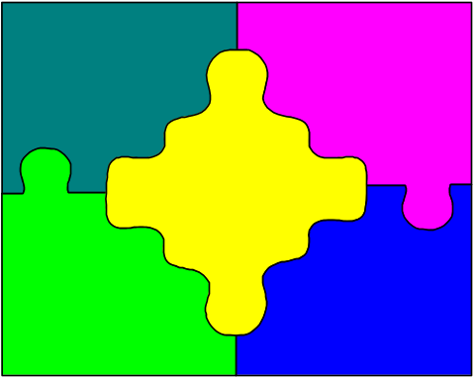
特殊的二维图形函数
1、极坐标图：polar (theta,rho,s)
用角度theta（弧度表示）和极半径rho作极坐标图，用s指定线型。
例
解：theta=linspace(0,2*pi),
rho=sin(2*theta).*cos(2*theta);
polar(theta,rho,’g’)
title(‘Polar plot of sin(2*theta).*cos(2*theta)’);
Matlab liti15

Slide 39

2、 散点图: scatter（X,Y,S,C）
在向量X和Y的指定位置显示彩色圈．X和Y必须大小相同．
例 绘制seamount散点图
解 输入命令：
load seamount
scatter(x,y,5,z)
Matlab liti29
3、平面等值线图： contour (x,y,z,n) 绘制n个等值线的二维等值线图
解 输入命令：
［X,Y］=meshgeid(-2:.2:2,-2:.2:3);
Z=X.*exp(-X.^2-Y.^2);
[C,h]=contour(X,Y,Z);
clabel(C,h)
colormap cool
Matlab liti34
返回

Slide 40

特殊的三维图形函数
1、空间等值线图： contour 3(x,y,z,n)
其中n表示等值线数。
例 山峰的三维和二维等值线图。
解 [x,y,z]=peaks;
subplot(1,2,1)
contour3(x,y,z,16,'s')
grid, xlabel('x-axis'),ylabel('y-axis')
zlabel('z-axis')
title('contour3 of peaks');
subplot(1,2,2)
contour(x,y,z,16,'s')
grid, xlabel('x-axis'), ylabel('y-axis')
title('contour of peaks');
Matlab liti18

Slide 41
3、三维散点图 scatter3（X,Y,Z,S,C）
在向量X,Y和Z指定的位置上显示彩色圆圈.
向量X,Y和Z的大小必须相同.
例 绘制三维散点图。
解 输入命令:
[x,y,z]=sphere(16);
X=[x(:)*.5 x(:)*.75 x(:)];
Y=[y(:)*.5 y(:)*.75 y(:)];
Z=[z(:)*.5 z(:)*.75 z(:)];
S=repmat([1 .75 .5]*10,prod(size(x)),1);
C=repmat([1 2 3],prod(size(x)),1);
scatter3(X(:),Y(:),Z(:),S(:),C(:),'filled'),view(-60,60)
Matlab liti32
返回

Slide 42
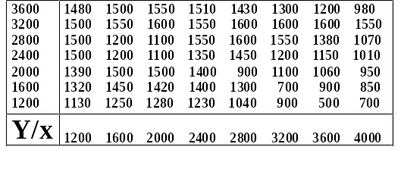
绘制山区地貌图
要在某山区方圆大约27平方公里范围内修建一条公路，从山脚出发经过一个居民区，再到达一个矿区。横向纵向分别每隔400米测量一次，得到一些地点的高程：(平面区域0<=x<=5600,0<=y<=4800)，需作出该山区的地貌图和等高线图。
Matlab shanqu
返回

Slide 43
二维统计分析图
MATLAB中，二维统计分析图形很多，常见的有条形图、阶梯图、杆图和填充图等
bar（x,y,’选项’） | 条形图
stairs （x,y,’选项’） | 阶梯图
stem （x,y,’选项’） | 杆图
fill （x1,y1,’选项1’,x2,y2,’选项2’,…） | 填充图

Slide 44

例 分别以条形图、阶梯图、杆图和填充图形式绘制曲线
x=0:pi/10:2*pi;y=2*sin(x); subplot(2,2,1);bar(x,y,'g');
title('bar(x,y,"g")');axis([0,7,-2,2]);
subplot(2,2,2);stairs(x,y,'b');
title('stairs(x,y,"b")');axis([0,7,-2,2]);
subplot(2,2,3);stem(x,y,'k');
title('stem(x,y,"k")');axis([0,7,-2,2]);
subplot(2,2,3);fill(x,y,'y');
title('fill(x,y,"y")');axis([0,7,-2,2]);↙
解 程序如下：

Slide 45
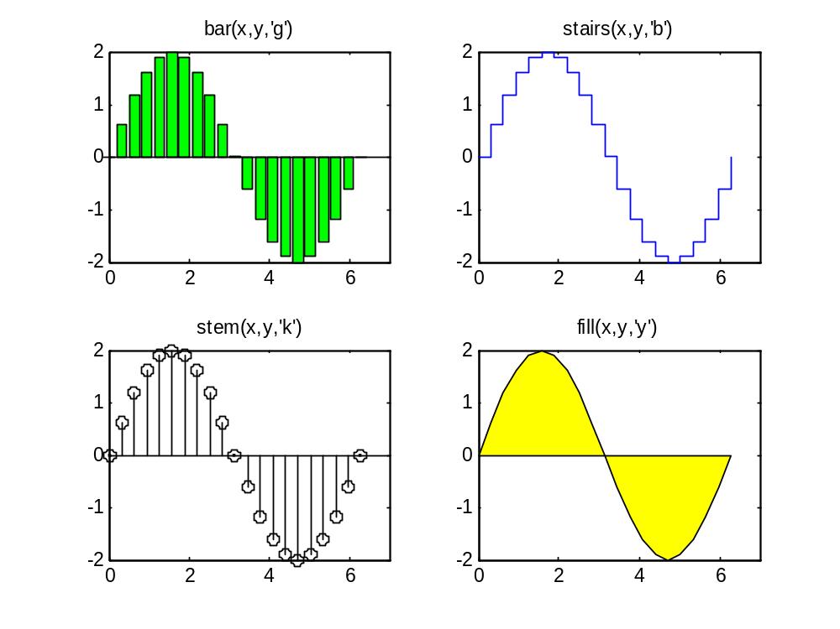

Slide 46
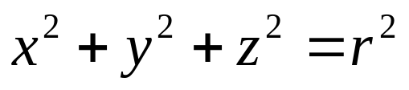
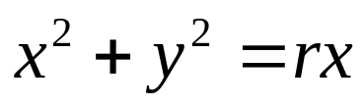
实验作业
1、在同一平面中的两个窗口分别画出心形线和马鞍面。
要求：
1、在图形上加格栅、图例和标注
2、定制坐标
3、以不同角度观察马鞍面
2、以不同的视角观察球面 和
圆柱面 所围区域。
返回

Slide 47
谢谢

